Slide 1


Administration West
Projeto em Sistemas de Informação
Cidália Pinto Nº 2180709
Rodolfo Barreira Nº2180714

Slide 2

Tópicos
Introdução
Desenvolvimento do projeto
Arquitetura de sistema
Requisitos
Modelo de dados
Aplicação android
Website e API
Trabalho futuro
Demonstração do projeto

Slide 3

Introdução
Criar uma plataforma de comércio Online, para empresas de modo a lidar com as dificuldades atuais de venda de produtos de muitas empresas.
Notes:
Administration West consiste num projeto desenvolvido especificamente para micro e pequenas empresas presentes no concelho de Torres Vedras.
Este projeto é constituído por um website e uma aplicação android.

Slide 4

Desenvolvimento

Slide 5
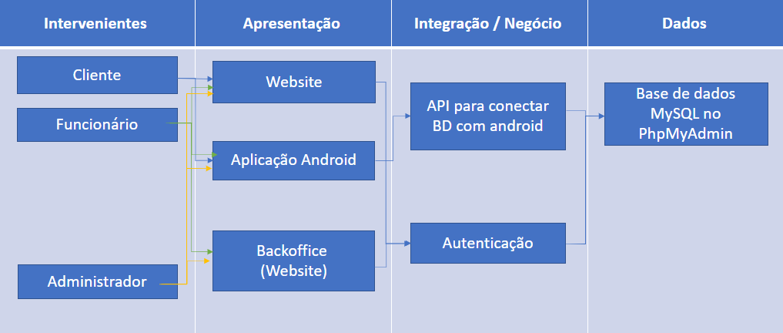
Arquitetura do sistema
Notes:
Podemos ver que os intervenientes são Cliente, Funcionario e Administrador.
Observamos que o cliente apenas consegue observar o frontoffice do website e a aplicação android.
O funcionário e o administrador conseguem observar o frontoffice e o backoffice do website e a aplicação android.

Slide 6

Requisitos implementados
Requisitos Funcionais
Registar a empresa através do Backoffice;
Empresa adiciona os produtos na plataforma;
O cliente faz registo e login na plataforma;
O cliente coloca os produtos no carrinho​;
O cliente compra os produtos​.
Notes:
Requisitos funcionais
Registar a empresa através do backoffice
Empresa adicionar os produtos na plataforma
O cliente faz registo e login na plataforma ( não precisa de estar logado para ver os produtos que vende)
O cliente coloca os produtos no carrinho
O cliente para os produtos
Requisitos não funcionais
Segurança dos dados do utilizador;
Usabilidade da aplicação e facilidade de uso;
Desempenho de acesso aos elementos web e da aplicação móvel;
Capacidade de implementar novas funções no futuro.

Slide 7
Requisitos implementados
Requisitos Não funcionais
Segurança dos dados do utilizador;
Usabilidade da aplicação e facilidade de utilização;
​Desempenho de acesso aos elementos web e da aplicação móvel;
​Capacidade de implementar novas funções no futuro.
Notes:
Requisitos funcionais
Registar a empresa através do backoffice
Empresa adicionar os produtos na plataforma
O cliente faz registo e login na plataforma ( não precisa de estar logado para ver os produtos que vende)
O cliente coloca os produtos no carrinho
O cliente para os produtos
Requisitos não funcionais
Segurança dos dados do utilizador;
Usabilidade da aplicação e facilidade de uso;
Desempenho de acesso aos elementos web e da aplicação móvel;
Capacidade de implementar novas funções no futuro.

Slide 8
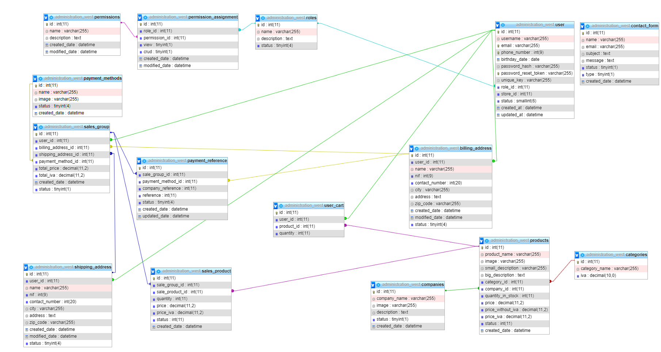
Modelo de dados
Notes:
As tabelas que existem na base de dados são user, roles, permissions, permission_assignment, categories, companies, products, user_cart, billing_address, shipping_address, sales_group, sales_product, payment_methods, payment_reference e contact_form.

Slide 9


Website e API
Notes:
Identificação das principais páginas;
Frontoffice
Produtos,
Detalhes de produtos,
Carrinho,
Histórico,
Perfil,
Checkout
Backoffice
De modo a poder executar os métodos CRUD aos
Produtos,
Empresas,
Categorias,
Vendas,
Clientes,
de modo a facilitar o funcionamento administrativo.

Slide 10


Android
Notes:
Identificação das principais atividades;
Tem as mesmas atividades que o frontoffice do website
Milestones (marcos importante)
O carrinho de android

Slide 11

Dificuldades e trabalho futuro
Funcionalidade que permitia preencher informações de pagamento, relacionado com a tabela payment_reference que criámos.
Um método que enviasse emails de confirmação aos utilizadores, tal como no registo, para poder ativar a conta.
Notes:
Algumas funcionalidades que acabámos por não implementar devido a alguns constrangimentos de planeamento de tempo.
Essas funcionalidades eram uma funcionalidade que permitia preencher informações de pagamento, relacionado com a tabela payment_reference que criámos. Pretendíamos também ter um método que enviasse emails de confirmação aos utilizadores, tal como no registo, para poder ativar a conta.

Slide 12
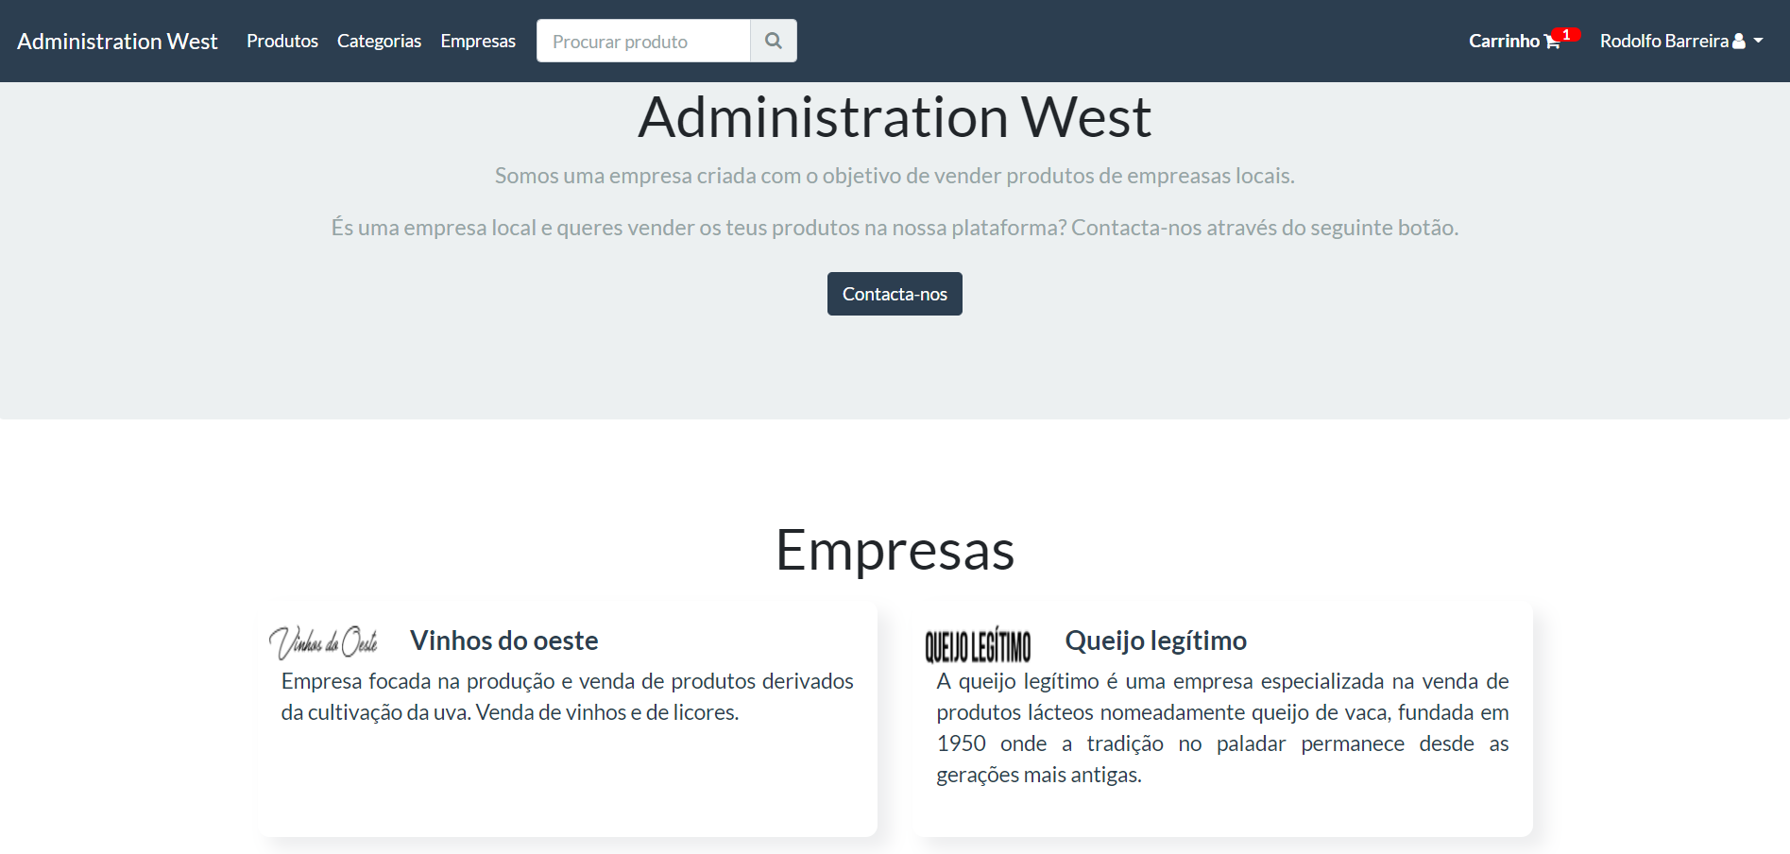
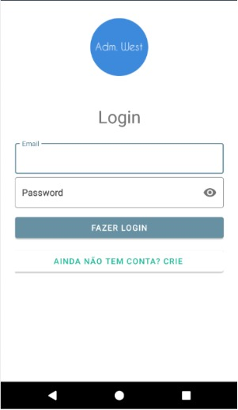
Demonstração do projeto

